Slide 1

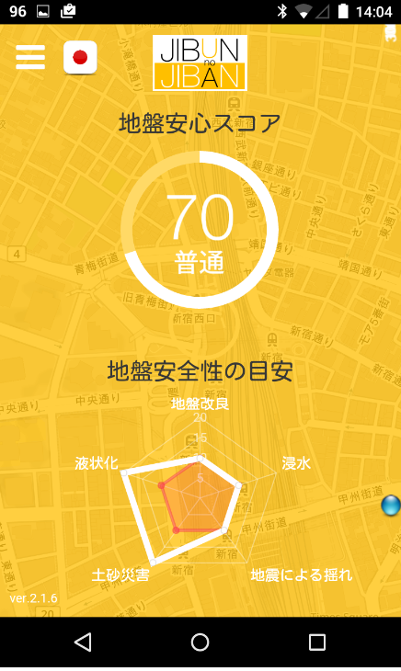
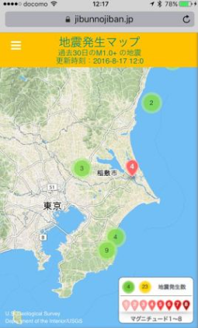
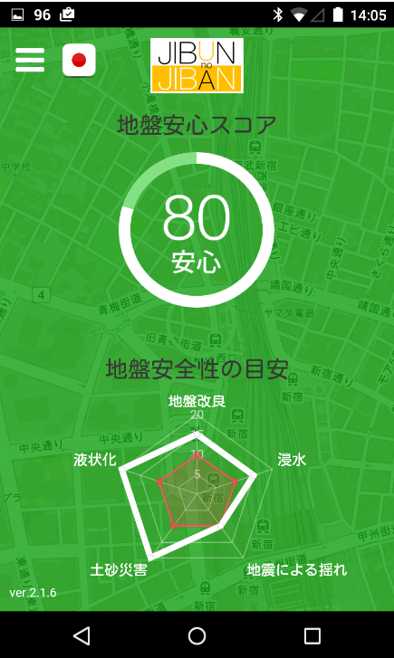

自分がいる場所と周辺の地盤状況の災害リスクをすばやく調べ、スコアで表示
平成30年2月21日版
じぶんの地盤アプリ
防災
減災
少子
高齢
産業
創出
防犯
医療
教育等
By 地盤ネットホールディングス株式会社
現在位置の地盤災害リスクを即座に判定し、地図上に地盤安全性の目安となる「地盤安心スコア」を表示。
利用者の地盤のリスクに対する意識を高めることにもつながった。ダウンロード数は約17万件（2018年2月時点）
（2016年 サービス開始）
GPSから取得した位置情報から即座に現在地の地盤リスク（※）を判定し、地図上に地盤安全性の目安となる「地盤安心スコア」を表示
全国の地震の回数と規模を表示・確認することも可能。表示する期間も「過去1日」「過去7日」「過去30日」から選択可能。
じぶんの地盤アプリ 誕生の キッカケ
地震や豪雨などの災害が頻発している日本においては、リスクを知った上での土地選びや災害対策を行うことで、被害を最小限に抑える取り組みにつなげることが必要となっている。
じぶんの地盤アプリでこう 変わった！
専門的な知識がなくても誰でも簡単に地盤の安全性やリスクを確認できるようになり、地盤に対しての意識を持つようになった。
スコアに応じて、赤、黄、緑と色が変わるため、ひと目で分かりやすく地盤の状況を確認。
多言語にも対応し（9か国）、訪日観光客も利用可能。
合わせて過去に発生した地震の状況も確認することで、地震災害に対するリスクも事前に把握できるようになった。
（※）「改良工事率」「浸水リスク」「地震による揺れやすさ」「土砂災害リスク」「液状化リスク」の5項目から判定

Slide 2

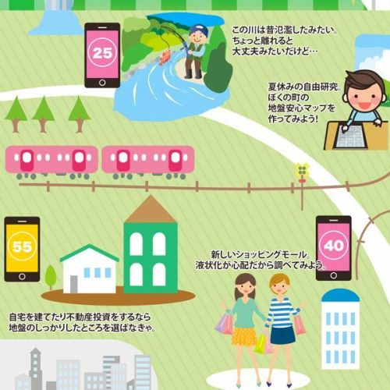





自分がいる場所と周辺の地盤状況の災害リスクをすばやく調べ、スコアで表示
平成30年2月21日版
じぶんの地盤アプリ
防災
減災
少子
高齢
産業
創出
防犯
医療
教育等
By 地盤ネットホールディングス株式会社
天気予報を確認する感覚で地盤に気を使う
使用データ
【国土地理院】地理院標高API/数値地図25000
（土地条件図）/自然環境条件図
【国交省】土砂災害危険箇所、用途地域データ
「じぶんの地盤アプリ」では、自宅や職場の地盤を調べるほか、地震発生時でも安心な避難場所を探したり、学校や病院、旅先など気になる場所の地盤を調べたりする使い方を提案している。さらに、新たに住宅や土地を購入するときや、自宅を建て替えるときなどに地盤の状況を調べることもできる。
地盤や地盤災害に関する情報は、多数公開されているが、専門的な知識のない消費者、不動産会社にとって必ずしも分かりやすい情報にはなっていなかった。
データ形式
ｐｎｇ、 ＸＭＬ
提供形態
Webアプリ、スマートフォンアプリ
受賞歴
ジャパン・レジリエンス・アワード（強靭化大賞）2017
金賞（ 企業・産業部門 ）
地域
日本全国
オープンデータをより分かりやすく
活用シーン（イメージ）
そのため、自治体等から公開された情報は十分に活用されておらず、結果的に、地盤・地盤災害の情報が乏しいまま土地売買等を行っている状況が多く見られた。
気象情報を例にすると、天気図を見ても生活者はその内容を読み取り、そこから天気を推測することはかなり難しい。しかし、天気予報として降水確率などで目安を示すことで、情報を活用することができることと似ている。専門的な情報を天気予報のように分かりやすくしたものが「じぶんの地盤アプリ」である。
オープンデータの活用に加え、自社独自の「改良工事率」を活用する他、国土地理院のハザードマップのマニュアルと同じ方法で、全国を評価し、より分かりやすく情報提供している。
液状化リスク：国土地理院の技術資料「土地条件図の数値データを使用した簡便な災害危険性評価手法」（2007年3月）を参考として、液状化リスクを５段階で評価
土砂災害リスク：土砂災害箇所からの距離に応じて重み付けを行い３段階で評価

